Slide 1

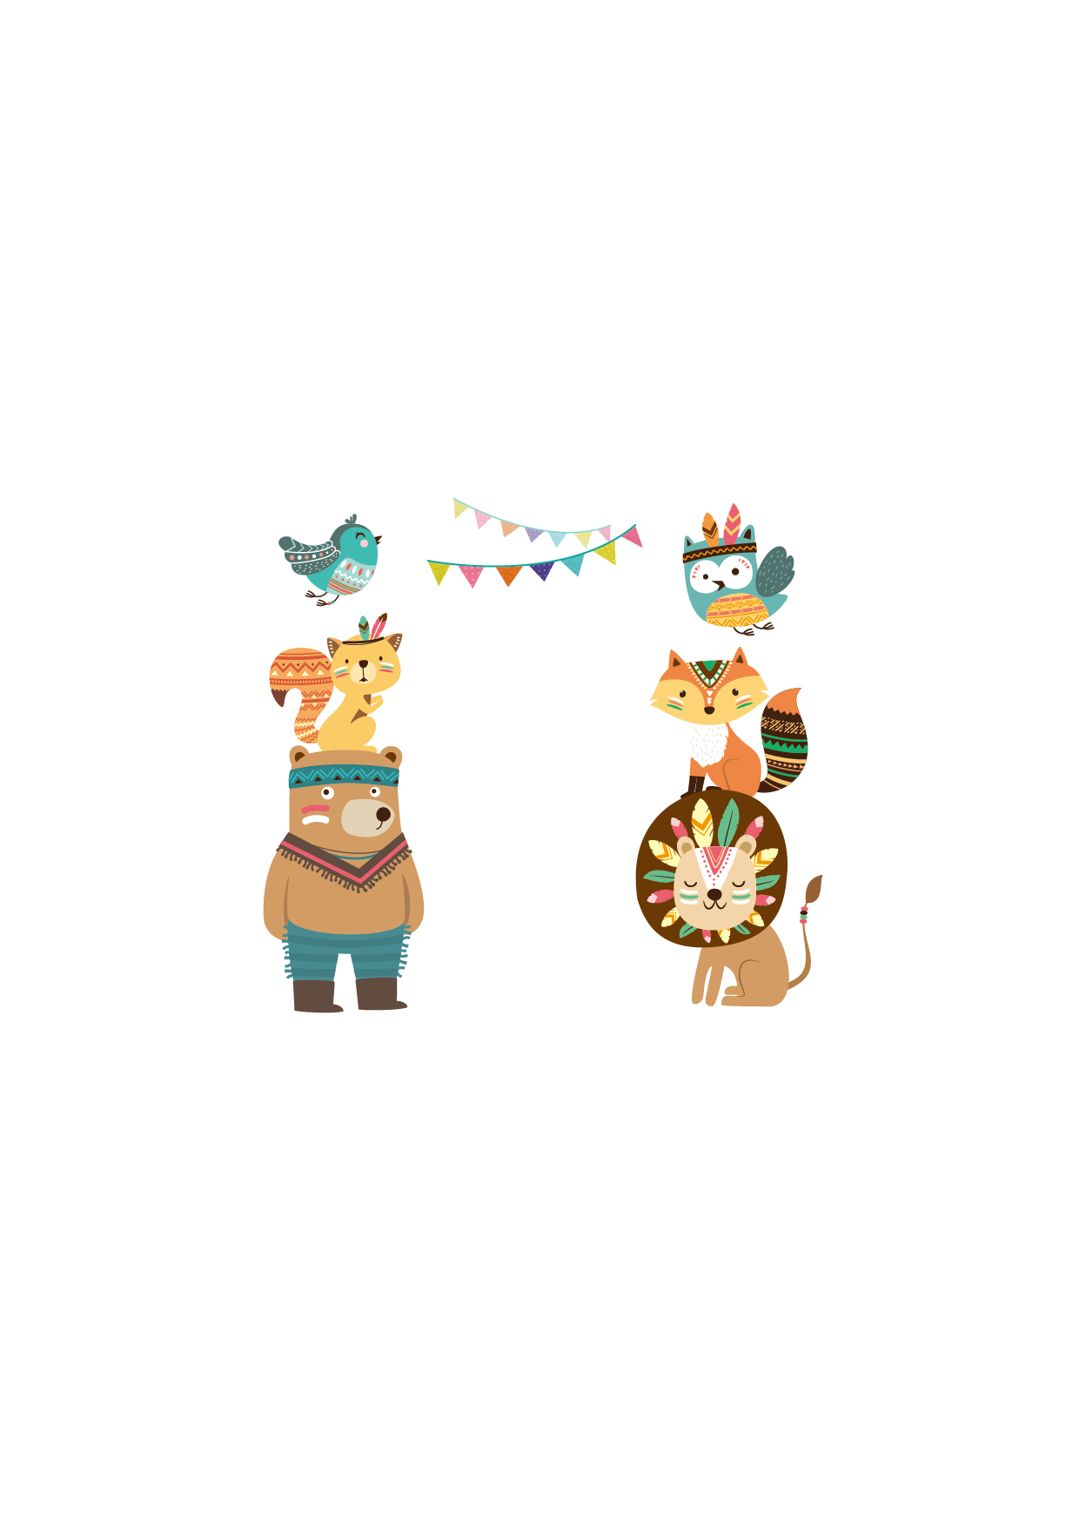
编码加密机
森林·谍影重重
编写你自己的加密器和解密器

Slide 2
在一片古老而神秘的森林里，住着许许多多的小动物，而小动物们又分为两派：以熊酋长为首的熊帮，以及以花狮子为首的狮派，为了争夺森林里的主导地位，一场地位争夺战开始了。俗话说得好：兵马未动，粮草先行。但是现在大雪封山，食物稀少。于是熊酋长和花狮子决定派出小蓝和派蒙去寻找食物，再回来告诉己方的小动物。可他们又担心己方的消息被对方获取，于是他们希望你能帮帮他们，设计出一个加密器和解密器来加密他们的信息吧

Slide 3
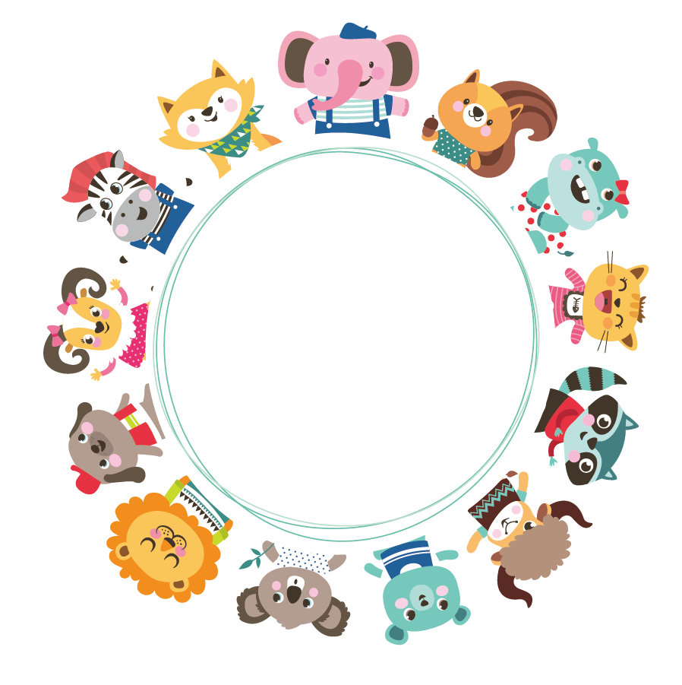
01
加密器和解码器的原理
既然要设计加密器和解密器，我们就不得不先去了解它的原理，那么，加密器和解密器到底是如何运作的呢？

Slide 4
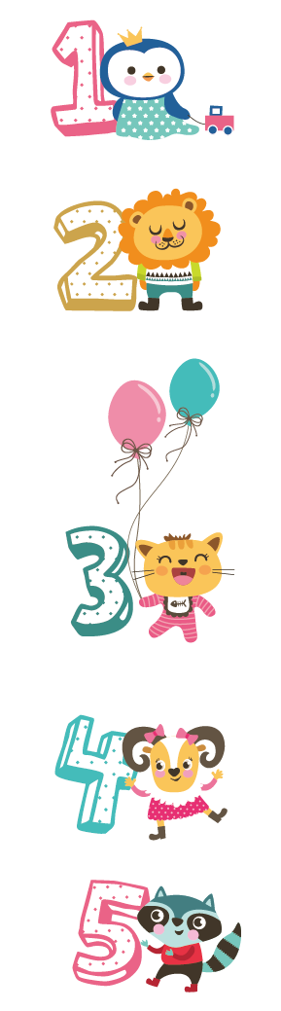
加密器/加密程式
一个加密器就像是一把锁，不同的加密器往往有着不同的加密程式，这个加密程式和密钥共同决定了你的加密的结果，就像锁一样，复杂的加密程式能使你的加密更难被破解
密钥
我们把加密器比作锁，那么密钥就像是钥匙，想要解除加密得到正确的内容，解密器（解密程式），密钥和解密器缺一不可，简而言之，就算你将解密程式公布给对方，只要对方没有密钥就无法得到密文
解密器/解密程式
解密器可以看作逆向运行的加密器，依据密钥对加密后的文本运行解密程式我们就能得到密文啦！

Slide 5

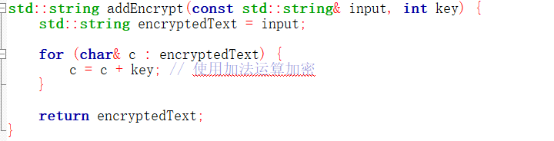
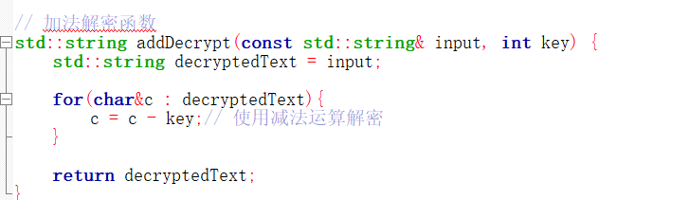
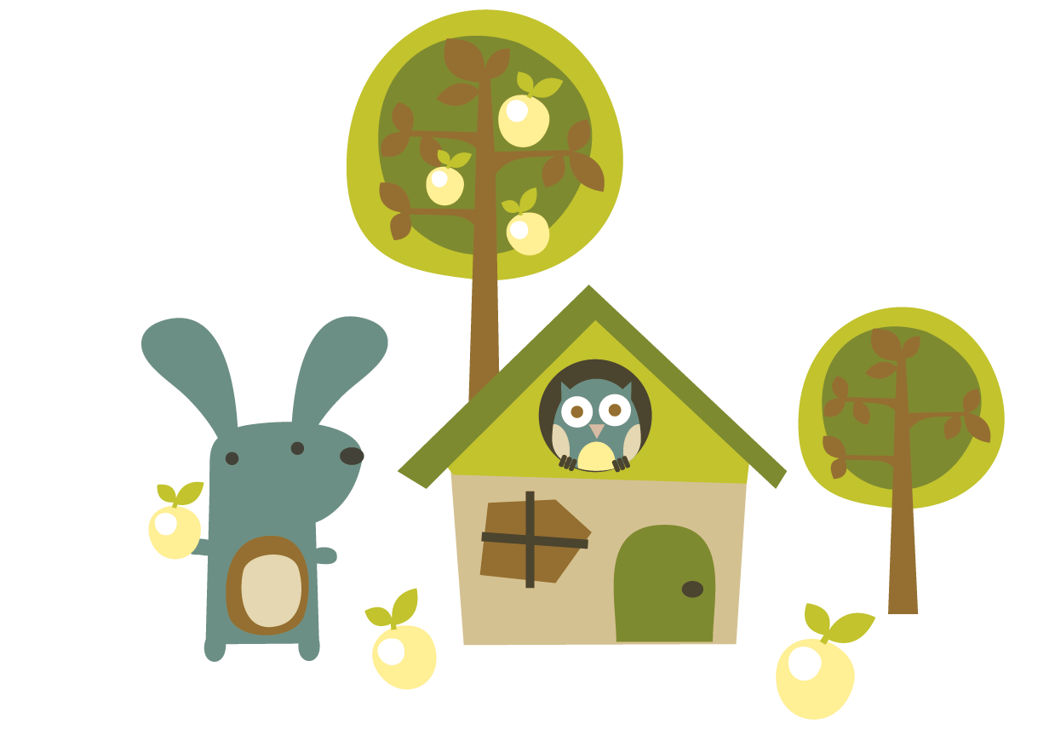
就在刚刚，派蒙探测到森林的西边有一池甘甜的湖水，现在希望加密后告诉它的同伴，于是它拿出了祖传的简单加密器，这个加密器会将密文的ascll码增加密钥的值，从而得到一个加密过的文本
派蒙将密钥设置为5，于是“西边有泉水”就变成了“狱朵卣童谐”，这样就谁看不懂了
运作原理实例
只有得知了密钥的小动物通过上面的解码器才能得到派蒙的信息，
怎么样，你明白了它的运作原理了吗

Slide 6
02
制作简单的加密器和解密器
了解完原理后不如我们试着开始做一个我们自己的加密器和解密器吧

Slide 7
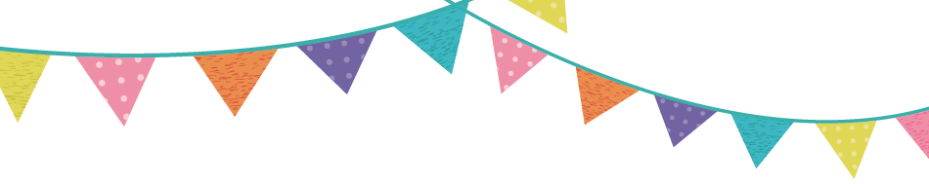
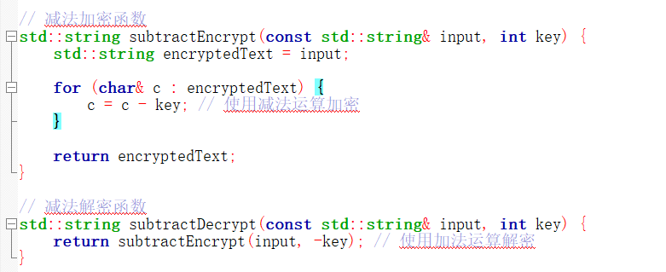
我们先以派蒙祖传的加密器和解密器代码为例，再一步步拆解合成出我们自己的加码解码器吧
其实整个加码器和解码器的构造都十分的简单，定义相应函数，接受密文和密钥，用加密/解密语句对接收的密文进行处理，最后返回处理过的密文
仿照这个形式，我们就能制造出基于基本运算符的各种加密器和解密器了（乘除法除外，直接使用乘除法对ascll码进行处理将会难以保存，但可以进行一定处理后使用），也可以通过组合得到更复杂的加密器和解密器

Slide 8
03
条件运算符在加密逻辑中的应用
运用条件运算符对加密器和解密器进行进一步的强化

Slide 9
狮の进取心
派蒙的祖传加密器解密器虽然有用，但却有些过于简单了，花狮子担心这样的加密方式太过简单，希望你能帮忙用条件运算符来升级一下加密系统
既然要用到条件运算符，那就是要在加密程式中加入条件的判断，可以实现的想法有很多，这里我们先举一个简单的为例：当输入字符的ASCII码值为奇数时，加密方式与偶数时不同。这样的想法我们该如何实现呢？

Slide 10
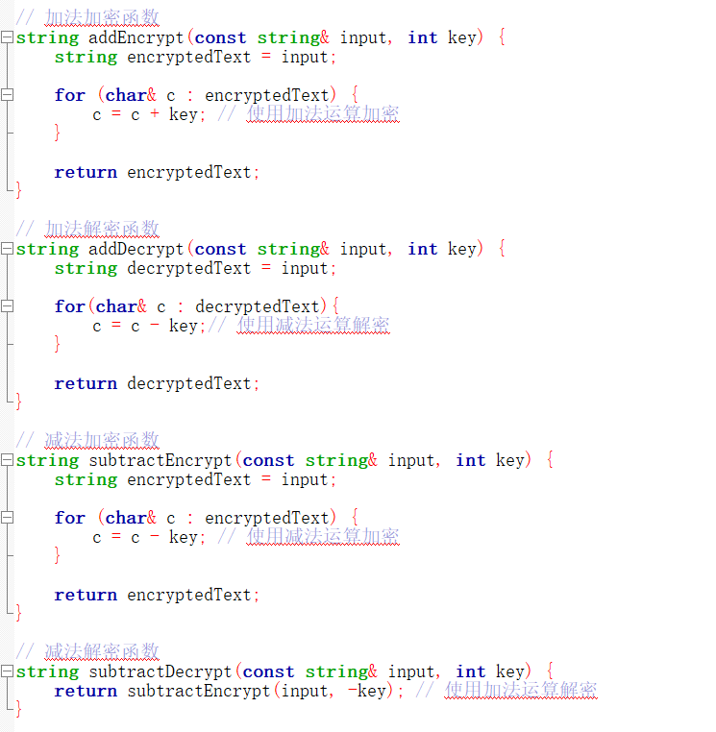
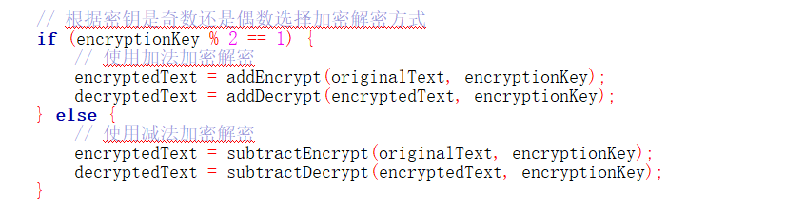
狮の进取心
其实实现的方法也很简单，我们只要先设置出两种不同的加密解密方式，再通过条件运算符对密钥进行判断，偶数的话使用第一种加密方式，奇数的话使用第二种加密方式就好了

Slide 11
04
位运算加密
在试过前面几种简单的加密后，相信你对如何制作一个合格的加密器已经有了充分的认识了。现在就让我们更进一步，尝试一下更复杂的加密吧

Slide 12

熊酋长の野望
听闻花狮子那边有如此突破，熊酋长当然不服气，为了成为森林里的老大，他希望能设计出更更更更复杂的加密器，一举胜过花狮子!
可到底要怎么设计呢？熊酋长犯了难，就在这个时候，小松鼠给他提了建议：听说有一种叫做位运算的操作可以大幅加强加密的复杂性。可位运算又涉及到二进制，这又让熊酋长犯难了，他希望你能帮帮他，用位运算设计出一款更复杂的加密解密器

Slide 13

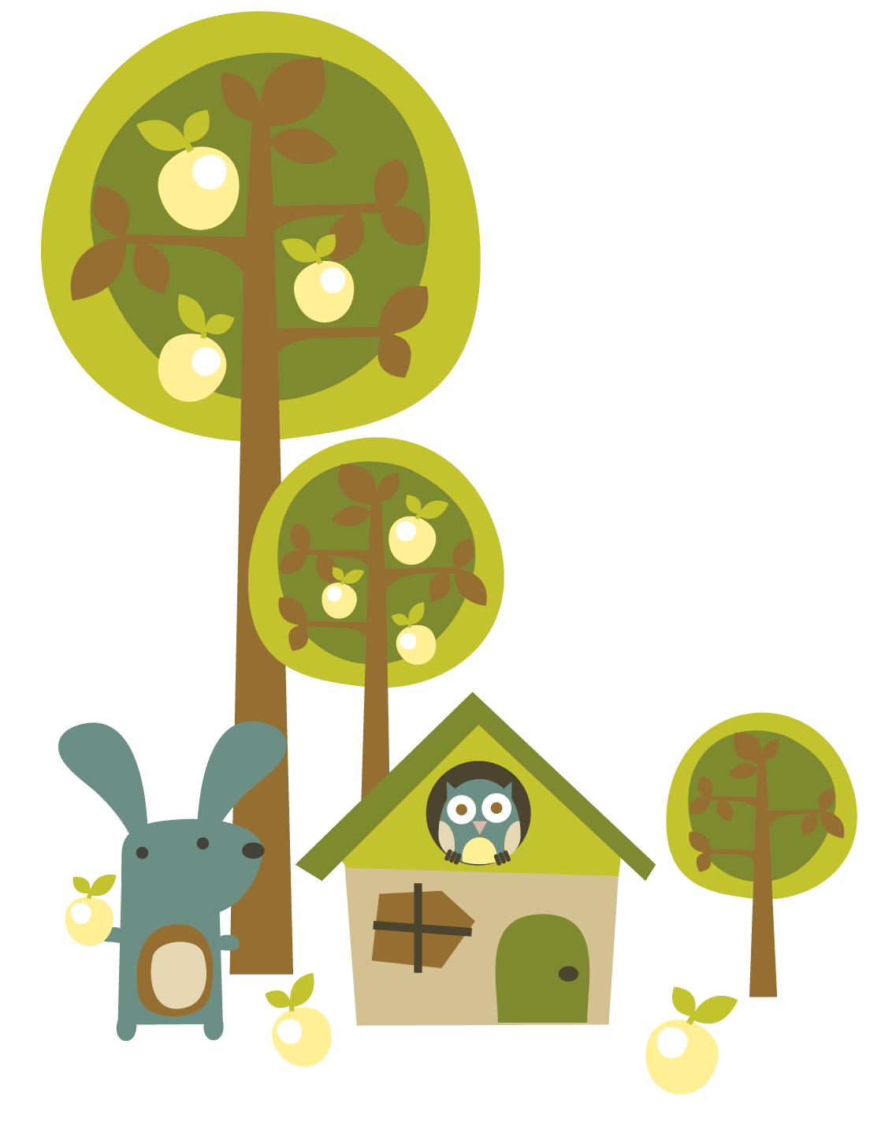
位运算
位运算有多种形式和方法，今天我们就来学习一种简单的二进制运算方法，它称为异或运算

Slide 14
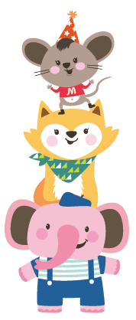
异或运算
异或运算是一种二进制位运算，常用符号是 ‘ ^ ’。它的规则是：
如果两个对应的二进制位相同，则结果为0。
如果两个对应的二进制位不同，则结果为1。
具体来说，对于两个二进制数 A 和 B，它们的异或运算结果为一个新的二进制数 C，C 的每一位是 A 和 B 对应位进行异或运算的结果。
下面是一个简单的例子：
A: 10101100
B: 11001010
C: 01100110
在这个例子中，A 和 B 的每一位进行异或运算，得到 C 的对应位的结果。如果 A 和 B 对应位相同，则 C 对应位为0；如果不同，则为1。
异或运算有一些有趣的性质，其中一个重要的性质是：同一个值连续异或两次会得到原始值。这是因为异或运算是可逆的，再次异或相同的值会取消掉前一次的异或操作。
在加密和解密中，异或运算常常用于简单的混淆和还原操作。

Slide 15
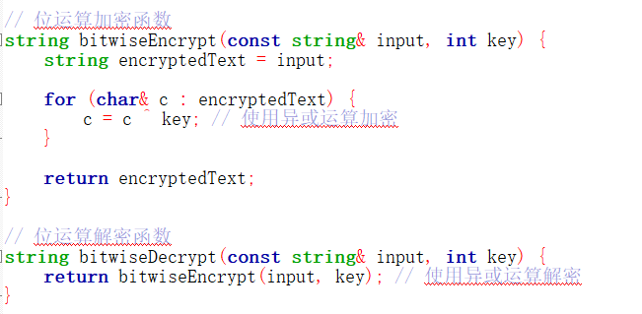
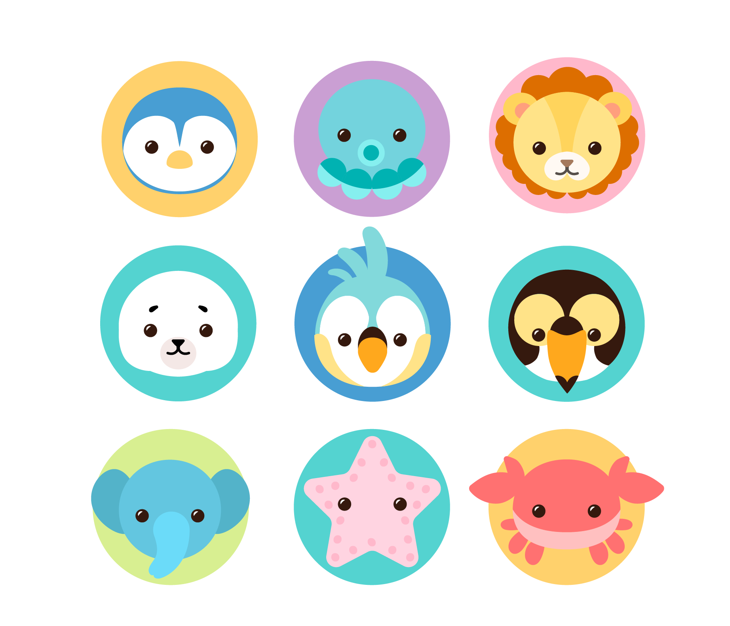
对密文和密钥使用异或运算，我们就能得到对应的加密文本了
小蓝鸟得知了东边有蜂蜜，设置密钥为5，通过这段函数加密之后，“东边有蜂蜜”与“5”进行异或运算，就会变成“钞蹿终册妻”
只要用相同的密钥，再次进行异或运算，“钞蹿终册妻”就会变回“东边有蜂蜜”啦

Slide 16
05
森林特工对决
现在，是决战的时候啦！

Slide 17

森林里的大战愈演愈烈，现在花狮子和熊酋长都渴望你们能加入他们的阵容，现在就请同学们分成两组，分别是狮组和熊组
组内分工合作，分别编写加密器和解密器，看看哪一种在最快解码出原始消息同时不被对方组破解信息

Slide 18

大战之后

Slide 19

森林的最后
在一番激烈的信息战后，花狮子虽然有水喝，但是饿的前胸贴后肚；
熊酋长虽然有蜂蜜吃，但是他渴的喉咙都要冒烟了
看着狼狈的对方，花狮子和熊酋长都不禁笑出声来
最后，两方人马达成了和解，小动物们既有水喝也有蜂蜜吃
一起度过了一个满足的冬天

Slide 20
非常感谢您的聆听

